Slide 1
Rapport de Stage
Stagiaire : Morgiane DUVERNAY-HAFIDI
Suivi de Stage: Camille MORIOT

Slide 2
Remerciement
Lycée Aragon Picasso
Monsieur Christophe VANNIER

Slide 3

Sommaire
Présentation de l’entreprise
Position dans l’entreprise
Informatique dans l’entreprise
Présentation du Projet
Fonctionnement du Projet
Avantage et Inconvénient
Déroulé du projet
Difficulté et Solution

Slide 4



Présentation de l’entreprise
Enseignement
15 Formations différences
1985

Slide 5
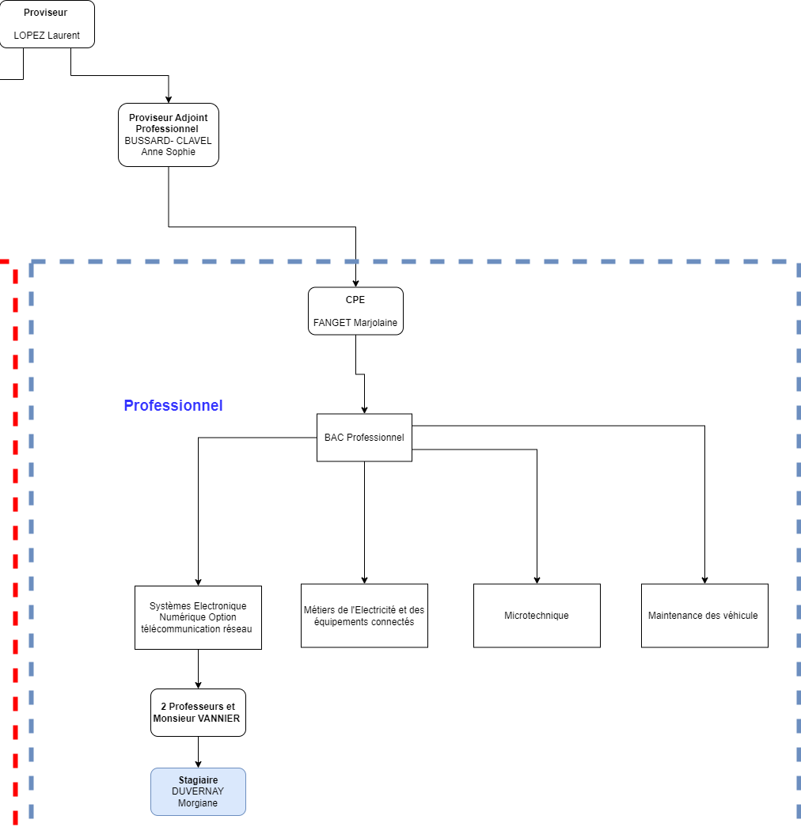
Pédagogique / Enseignement Professionnelle

Slide 6



Informatique dans L’entreprise
1 répartiteur centrale + 3 répartiteurs
35 imprimantes
1113 ordinateurs pour tous l’établissements
28 000 par ans
24 salles informatiques

Slide 7
Mission
Création machine Virtuelle
Configuration Réseau et redirection
Installation, configuration et administration d’un hyperviseur de virtualisation
Création Utilisateur et Permission Utilisateur
Création d’une documentation technique

Slide 8

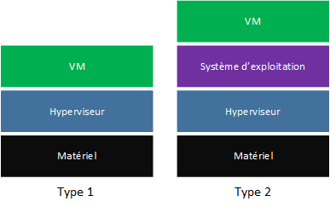
Environnement Virtuelle
Virtualisation Complète
Conteneur

Slide 9

12 To Max

Slide 10
Déroulé

Slide 11






Slide 12



IPTABLES
POST UP AND POST DOWN
UFW, Régler le pare feu
IPTABLES MASQUERADE

Slide 13
Conclusion
Découvrir une nouvelle technologique
Difficulté avec le temps
Planification
Difficulté dans mes recherches
Installation matérielle

